Slide 1
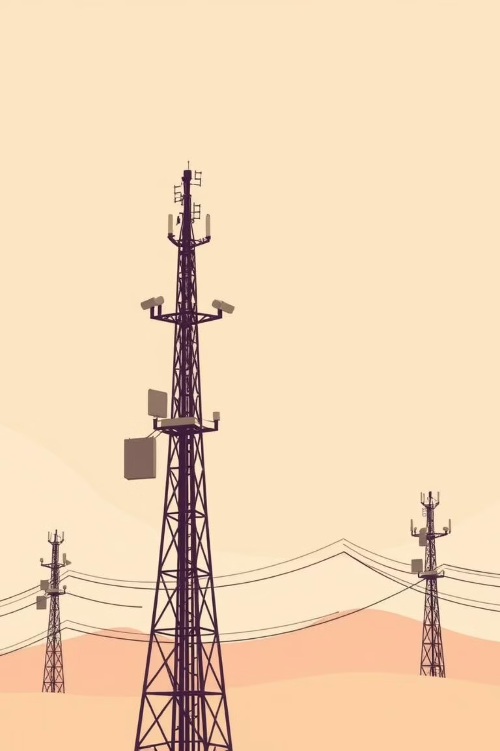
Microwave Link: Menghubungkan Dunia Tanpa Kabel
Dipresentasikan oleh: Revi Ayu Aprianingsih dan Fina Ridiana

Slide 2
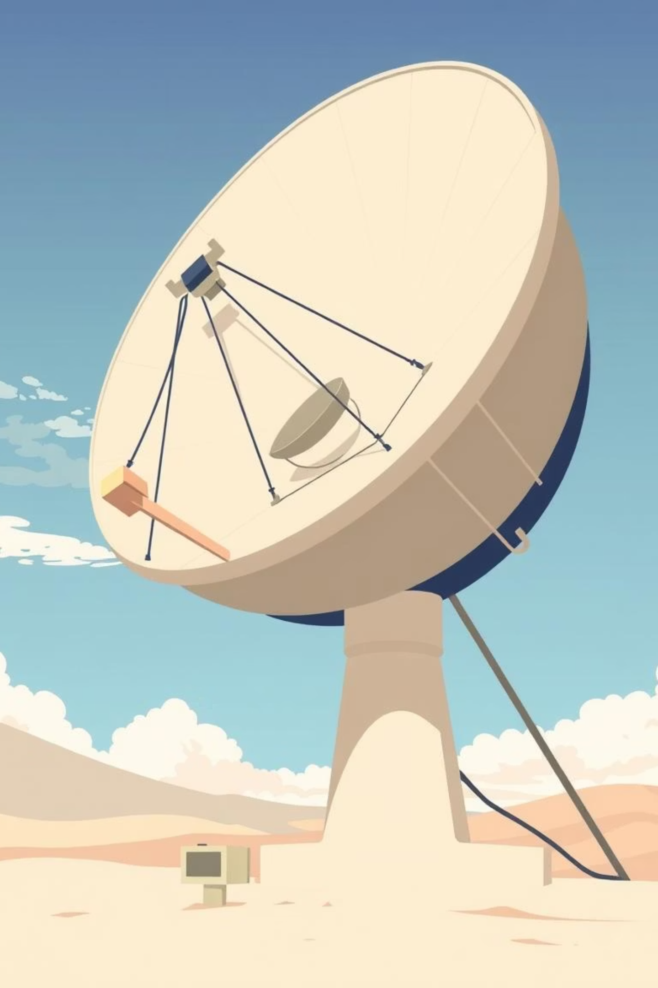
Apa itu Microwave Link?
Microwave Link adalah sebuah sistem komunikasi nirkabel jarak jauh yang memanfaatkan gelombang mikro sebagai media utama untuk transmisi data.
Teknologi ini dirancang untuk mengirimkan informasi dengan kecepatan tinggi, memungkinkan konektivitas vital di berbagai sektor.

Slide 3

Spektrum Gelombang Mikro
Gelombang mikro beroperasi pada rentang frekuensi yang luas, umumnya antara 1 hingga 40 GHz.
Rentang frekuensi ini memungkinkan Microwave Link untuk membawa volume data yang besar dengan sangat efisien, menjadikannya pilihan ideal untuk kebutuhan komunikasi modern.
Frekuensi Tinggi
Kapasitas Besar
Operasi di pita GHz.
Mampu membawa data dalam jumlah besar.
Kecepatan Tinggi
Transmisi data yang sangat cepat.

Slide 4
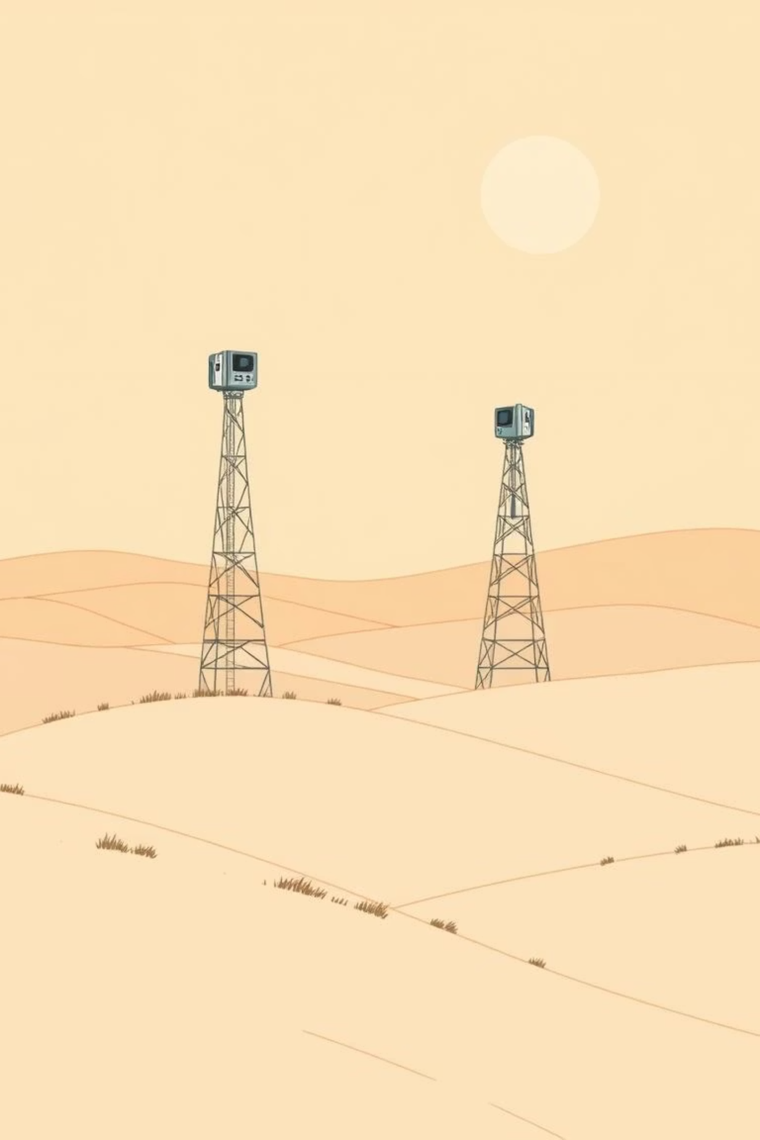
Prinsip Kerja: Line of Sight (LOS)
Microwave Link beroperasi berdasarkan prinsip Line of Sight (LOS). Ini berarti antena pemancar dan penerima harus saling "melihat" tanpa adanya hambatan fisik yang signifikan di antaranya.

Slide 5
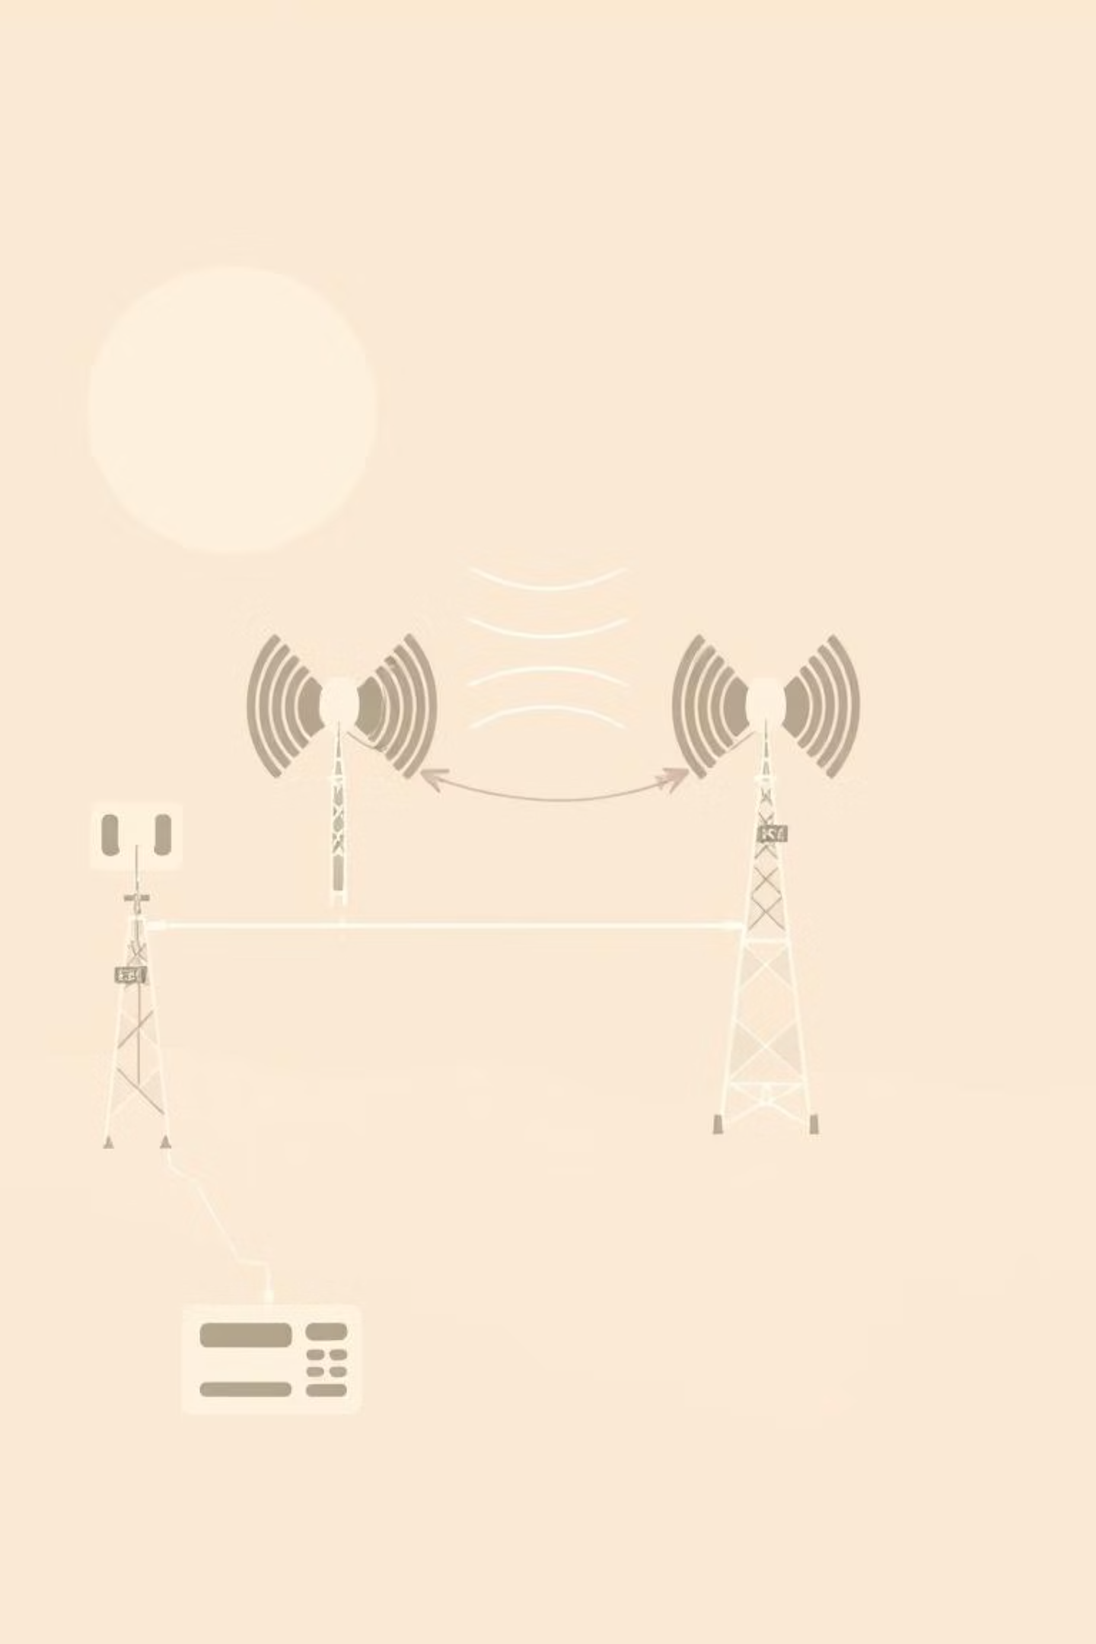
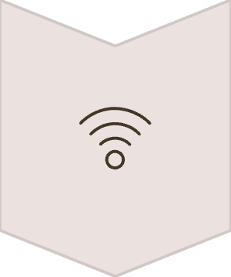



Proses Transmisi Data
Sinyal Digital Masuk
Sinyal dari perangkat jaringan dikirim ke transmitter.
Konversi Gelombang Mikro
Transmitter mengubah sinyal menjadi gelombang mikro.
Pengiriman Nirkabel
Antena pemancar mengirim gelombang ke penerima.
Konversi Kembali
Antena penerima menangkap dan mengubahnya menjadi data digital.

Slide 6

Lokasi Penempatan Antena
Antena Microwave Link biasanya dipasang di lokasi strategis untuk memastikan Line of Sight yang optimal dan jangkauan maksimum. Ini meliputi:
Menara BTS (Base Transceiver Station)
Tower Komunikasi Khusus
Puncak Gunung atau Dataran Tinggi
Gedung Tinggi

Slide 7
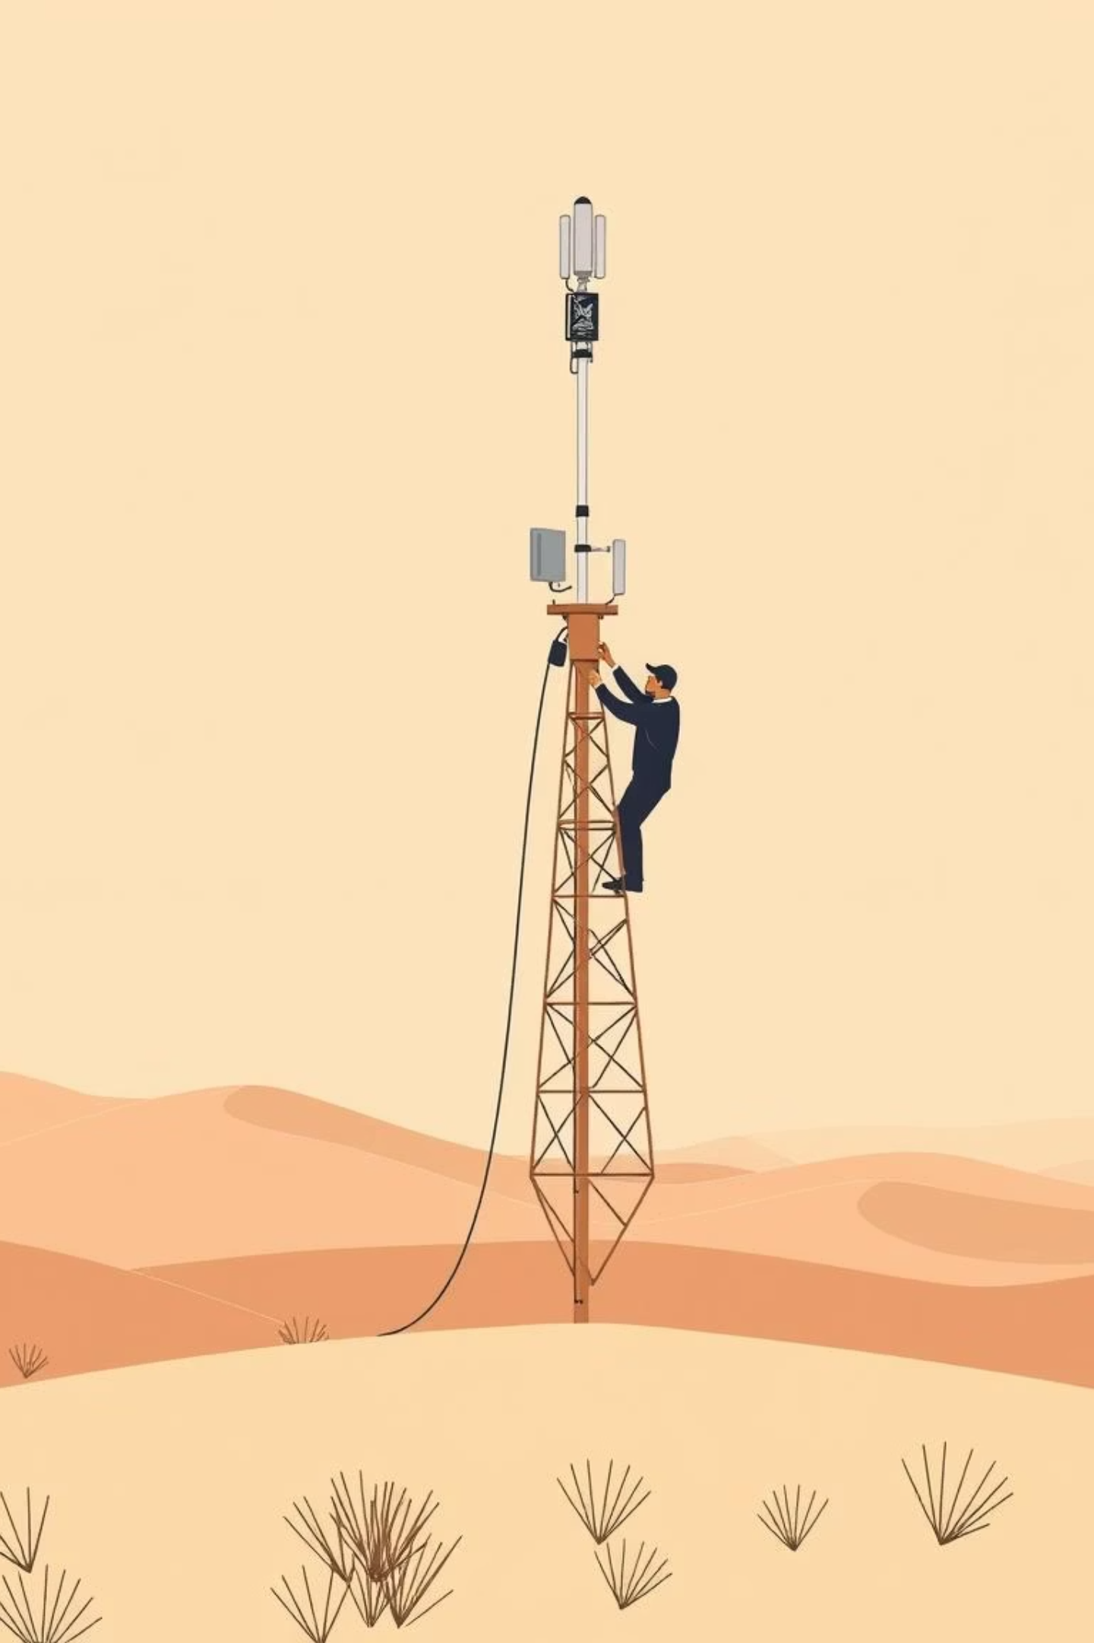
Kelebihan Microwave Link
Microwave Link menawarkan sejumlah keuntungan signifikan yang menjadikannya pilihan populer untuk berbagai aplikasi komunikasi.
Tanpa Kabel
Menghemat biaya instalasi dan pemeliharaan untuk jarak jauh.
Instalasi Cepat
Penyebaran sistem yang relatif cepat dibandingkan kabel.
Jangkauan Luas
Mampu menjangkau lokasi terpencil atau sulit diakses.
Kecepatan Data Tinggi
Mendukung transmisi data yang sangat cepat dan efisien.

Slide 8

Kekurangan Microwave Link
Meskipun memiliki banyak keunggulan, Microwave Link juga memiliki beberapa keterbatasan yang perlu diperhatikan dalam perencanaan dan implementasinya.
Sensitif Cuaca
Membutuhkan LOS
Performa dapat terganggu oleh hujan lebat, kabut, atau badai salju.
Hambatan fisik seperti gedung tinggi atau gunung dapat memblokir sinyal.
Jarak Terbatas
Perhitungan Akurat
Jarak efektif biasanya 5-50 km per hop, membutuhkan repeater untuk jarak lebih jauh.
Membutuhkan perhitungan frekuensi dan arah antena yang sangat tepat.

Slide 9

Aplikasi Microwave Link
Microwave Link digunakan dalam berbagai skenario untuk menyediakan konektivitas yang andal dan berkecepatan tinggi.
Internet Antar Gedung
Backbone Operator Seluler
Koneksi Tower BTS
Menghubungkan jaringan di antara gedung-gedung yang berjauhan (Point-to-Point).
Sebagai tulang punggung jaringan untuk koneksi BTS dan pusat data.
Menyediakan tautan komunikasi antar menara Base Transceiver Station.
Jaringan Darurat
Koneksi Kampus & Perusahaan
Komunikasi vital saat terjadi bencana atau di area terpencil.
Menghubungkan fasilitas pabrik, kampus, dan kantor yang tersebar.

Slide 10

Microwave Link: Masa Depan Komunikasi Nirkabel
Dengan kemampuannya untuk menyediakan koneksi berkecepatan tinggi di berbagai lingkungan, Microwave Link akan terus menjadi bagian integral dari infrastruktur telekomunikasi global.
Inovasi berkelanjutan menjamin perannya dalam mendukung dunia yang semakin terhubung.

